Slide 1


ПРЕЗИДЕНТСКАЯ ПРОГРАММА ПОДГОТОВКИ УПРАВЛЕНЧЕСКИХ КАДРОВ ДЛЯ ОРГАНИЗАЦИЙ НАРОДНОГО ХОЗЯЙСТВА РФ
УФИМСКИЙ ГОСУДАРСТВЕННЫЙ АВИАЦИОННЫЙ ТЕХНИЧЕСКИЙ УНИВЕРСИТЕТ
Проект создания производства по выпуску инновационного продукта «Устройство УПС-ЕВНАТ»
Учредитель ООО «ЕВНАТ» | Тузовский Н.А.
Руководитель ВАР | Ситникова Л.В.
Исполнитель | Тузовская Е.В.

Slide 2

ЦЕЛИ И ЗАДАЧИ ВЫПУСКНОЙ АТТЕСТАЦИОННОЙ РАБОТЫ
Цели:
провести всесторонний анализ решения – создание собственного производства
Разработать бизнес-план инвестиционного проекта «Создание предприятия по разработке и производству инновационного оборудования Устройств УПС-ЕВНАТ»
Основные задачи проекта:
А) Обоснование эффективности внедрения инновационной технологии и оборудования УПС-ЕВНАТ
Б) Определение инвестиционного бюджета и бюджетной эффективности инвестиционного проекта

Slide 3

Стратегическая цель – стать крупным предприятием международного масштаба разработчиком и производителем инновационного оборудования для промышленных предприятий

Slide 4

ООО «ЕВНАТ» СВОЕЙ ДЕЯТЕЛЬНОСТЬЮ РЕАЛИЗУЕТ НАЦИОНАЛЬНЫЕ ПРОЕКТЫ РФ

Slide 5


Slide 6


НПЗ
МЭЗ
ТЭЦ
ГПЗ
Нефтебазы
Объекты добычи нефти
Терминалы жидких грузов
Транспорт нефти
6

Slide 7

В России ежегодно
450 тыс. тонн – 5 млрд.руб
200 тыс. тонн – 13,2 млрд. руб

Slide 8
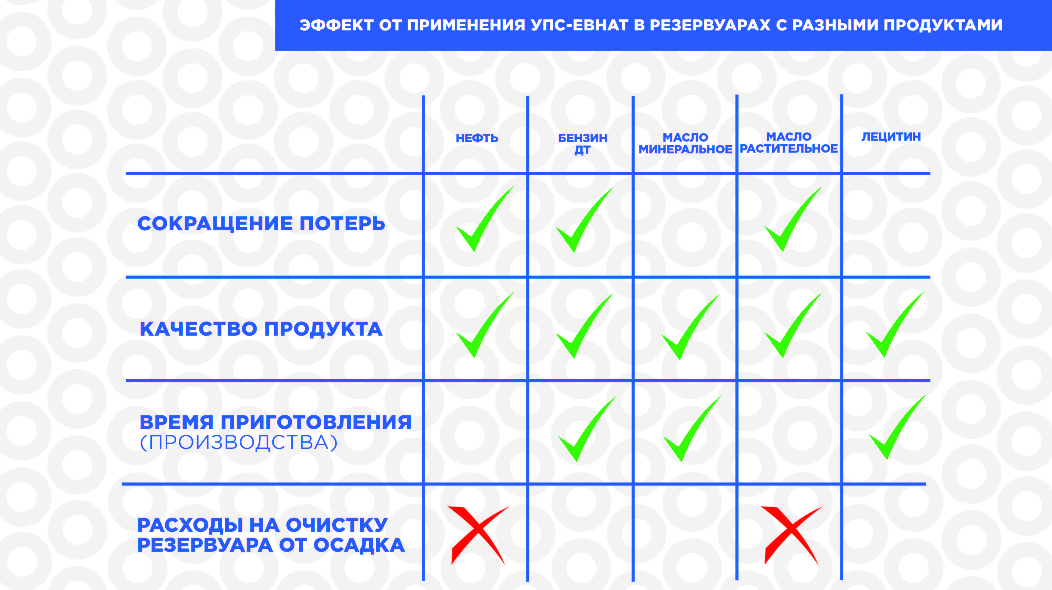
Нефть на 70%, Раст. масло на 95%
Срок хранения в 2 раза
В товарном цехе в 3-и раза

Slide 9
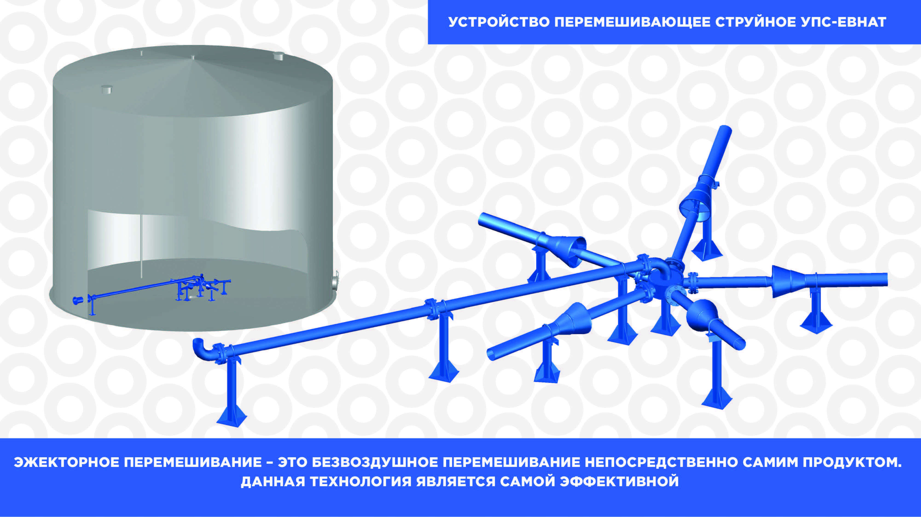




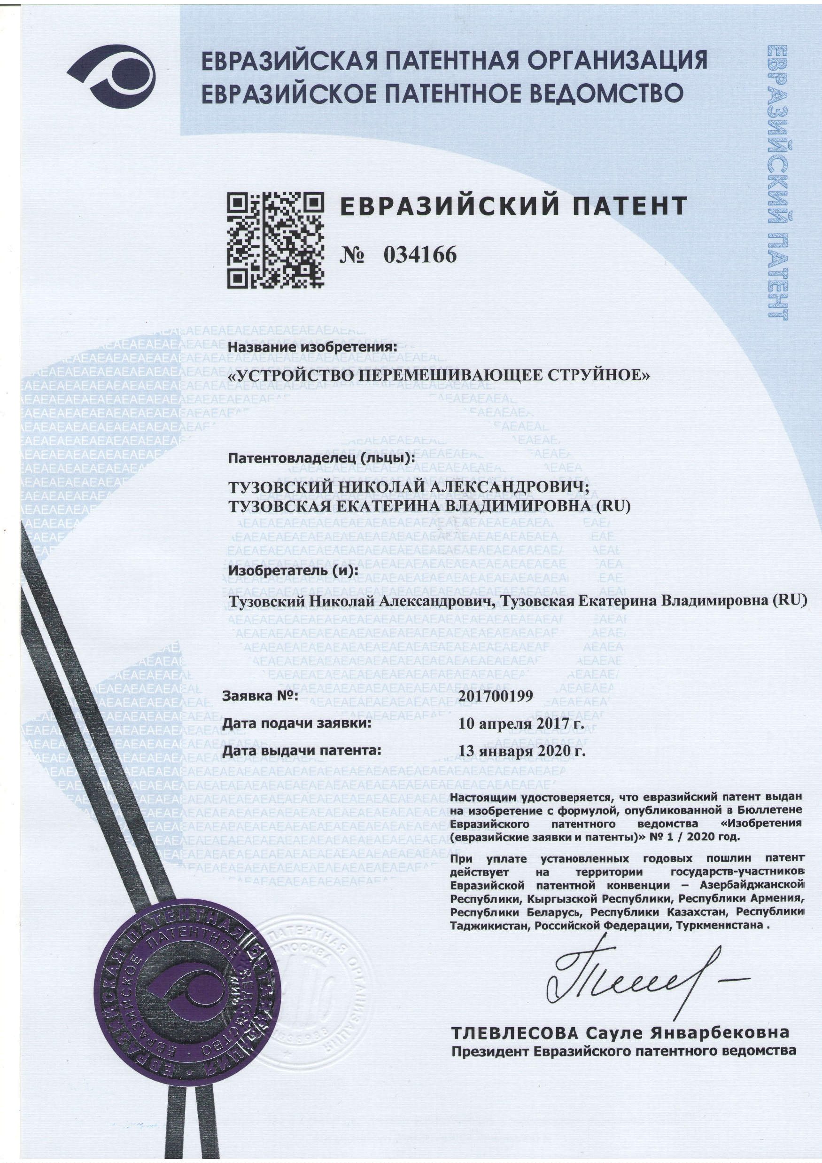

Slide 10


Slide 11

11

Slide 12
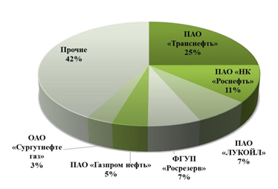
СТРУКТУРА РЕЗЕРВУАРНОГО ПАРКА ТЭК В РОССИИ
ЕЖЕГОДНЫЙ ОБЪЁМ ОЧИСТКИ
Сегмент | Кол-во | Итого объем, м3 | Доля по м3
Нефтебазы | 21 140 | 22 584 800 | 20,6%
Нефтедобыча | 2 347 | 8 778 600 | 8,0%
Нефтеперевалочные базы | 2 256 | 25 719 200 | 23,5%
НПЗ | 7 933 | 24 267 600 | 22,2%
Парк нефтеналивных терминалов | 1 138 | 10 252 550 | 9,4%
Прочие | 2 680 | 10 677 300 | 9,8%
Энергетика | 1 468 | 7 146 700 | 6,5%
Общий итог | 38 962 | 109 426 750 | 100,0%
Источник: АТ СопяиННпд
Объём образования нефтешлама в России | Объём рынка сервисных услуг по очистке РВС в РФ в 2018г
450 тыс. тонн ежегодно | 4,1 млрд.руб
Доли компаний в общем объёме
резервуарного парка России
Ежегодный объём резервуарного парка для очистки в РФ
Парк | Резервуарный парк, всего куб. м. | Средняя норма очистки, % | Резервуарный парк для очистки ежегодно, куб. м.
Нефтебазы | 22 584 800 | 8% | 1 067 584
Нефтедобыча | 8 778 600 | 11% | 1 523 650
Нефтеперевалочные базы | 25 719 200 | 4% | 3 185 772
НПЗ | 24 267 600 | 10% | 2313 858
Парк нефтеналивных терминалов | 10 252 550 | 15% | 1 128 425
Прочие | 10 677 300 | 10% | 1 494 822
Энергетика | 7 146 700 | 14% | 714 670
Общий итог | 109 426 750 | 10% | 11 428 782

Slide 13
ЭКОНОМИЧЕСКИЙ ЭФФЕКТ ОТ ПРИМЕНЕНИЯ
УПС-ЕВНАТ
Сокращение потерь ресурса, нефти на 70% - на 7895 млн. руб ежегодно | Оснащение 100% РВС которые ежегодно выводятся на зачистку, 3900/Млн. руб | Расходы на оснащение 10% РВС от ежегодного объема, 390шт/ млн. руб. | Экономический эффект за 5 лет эксплуатации/млн. руб | Экономический эффект за 10 лет эксплуатации/ млн. руб
Экономия на очистке резервуаров и утилизации нефтешлама | +2 878 | - | 287,8 | 287,8
Сокращение потерь продукта | +7895 | - | 789 | 789
Стоимость оснащения УПС-ЕВНАТ с учётом, внесения изменения в проект и монтажа | - 9750 | - 975,0 | -
Экономический эффект | +1023 | -975,0 | +1076,8 | +1076,8
Вывод: при оснащении 390шт. РВС устройствами УПС-ЕВНАТ
экономический эффект за 10 лет эксплуатации УПС – 1178,6 млн. рублей

Slide 14
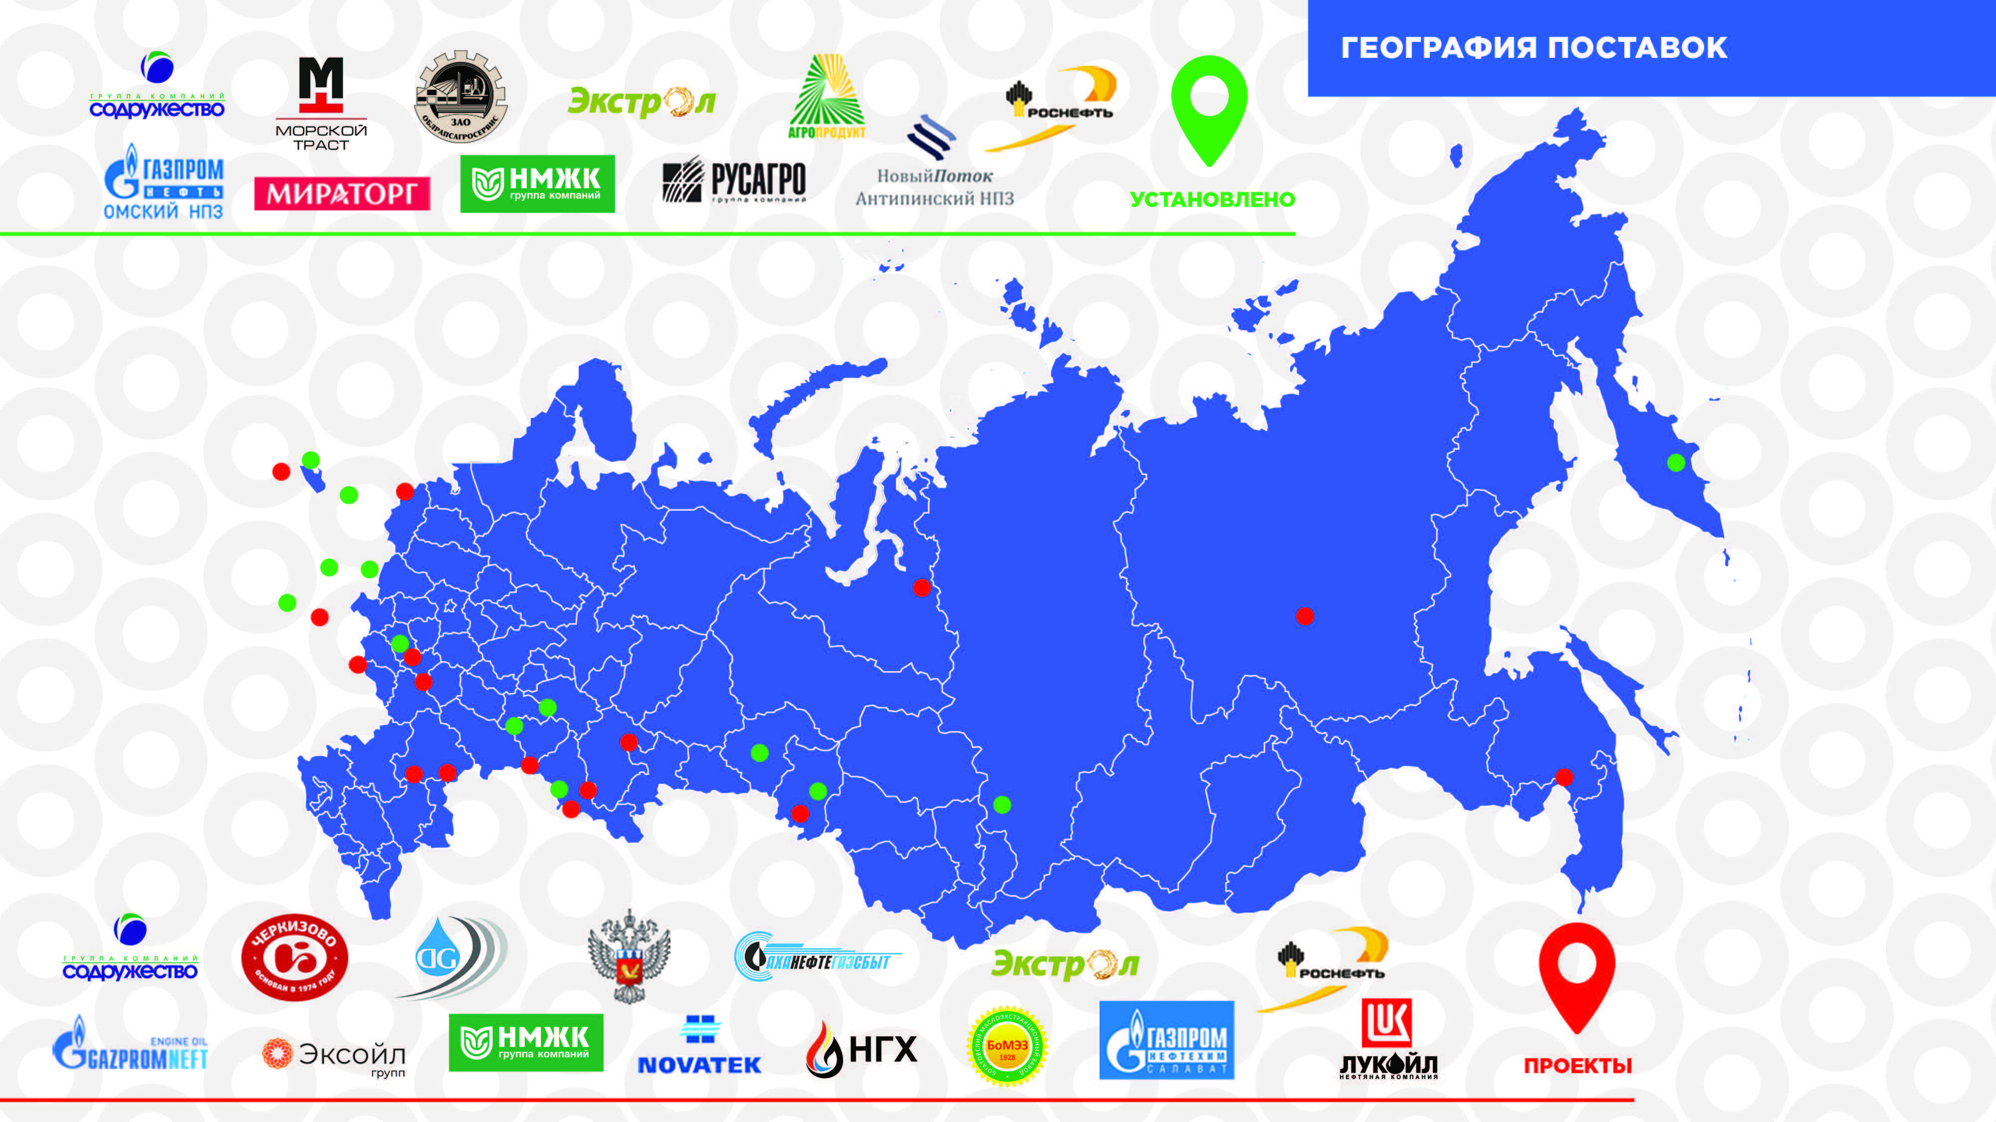



УПС-ЕВНАТ
Объём заказов растёт
14

Slide 15
SWOT-матрица ООО «ЕВНАТ»
Внешняя среда (рынок) Внутренняя среда (компания) |  | Возможности, O | Угрозы, T
 |  | Растущий спрос на УПС-ЕВНАТ 2. Государственная поддержка экспортно-ориентированных предприятий не сырьевого сектора 3. Заинтересованность государства в инновационном развитии промышленности за счёт цифровизации и применения цифровых технологий | 1. Отсутствуют альтернативные подрядчики услуг и поставщики материалов. 2. Риск не прохождения аккредитации на крупных предприятиях таких как Роснефть, Газпром, MOL из-за низкой численности и отсутствия производственных мощностей. 3. Появление конкурентов
Сильные стороны, S | 1. Является разработчиком УПС-ЕВНАТ, что подтверждается патентами (монополия в узком сегменте) 2. Наличие собственной графической станции и лицензии ПО 3. 10-и летний опыт работы с промышленными предприятиями (компетенция) | 1S-1T Заключить договора на разработку и изготовление оборудования УПС-ЕВНАТ, тем самым удовлетворить спрос 1S-2T Получить поддержку в продвижении товара и компании по гос. Программе «Увеличение не сырьевого не энергетического сектора» 3S-3O Разработать методику расчётов экономического обоснования внедрения инновации УПС-ЕВНАТ и получить поддержку по продвижению, внедрению УПС в гос.корпорациях | 3S-2T мотивировать лиц принимающих решение на размещение заказа именно у нас, опираясь на сильные стороны 2S и 1S 2S-1T при расчётах и конструировании опираться на имеющихся поставщиков и их возможности. Поддерживать и развивать деловые отношения. 1S-3T продолжить работу по патентованию и регистрации товарных знаков за границей, занять лидирующие позиции на рынке, вести активную работу по продвижению товарной марки. Сделать продукт известным во всём мире, во всех сегментах
Слабые стороны, W | 1. Высокая зависимость от поставщиков 2. Малая численность персонала из-за нехватки помещений, рабочих мест 3. Отсутствует собственная производственная площадка 4. Отсутствует возможность увеличения объёма производства | 1W-1O рассказать поставщикам о перспективах сотрудничества и росте заказов, тем самым мотивировать на добросовестное сотрудничество 2W, 3W, 4W-1O растущий спрос даёт возможность инициировать и реализовать инвестиционную программу по расширению | 1W, 3W, 4W, 1T, 2T Создать уникальное производство по выпуску устройств УПС-ЕВНАТ 240 ед. в год, с возможностью увеличения объёма производства 2W, 2T Приобрести офисные помещения, создать новые рабочие места 3T Принять меры по защите секрета производства «ноу-хау»

Slide 16

ПРОЕКТ СОЗДАНИЯ ПРОИЗВОДСТВА ПО ВЫПУСКУ ИННОВАЦИОННОГО ПРОДУКТА «УСТРОЙСТВО УПС-ЕВНАТ»

Slide 17


БИЗНЕС-ПЛАН ИНВЕСТИЦИОННОГО ПРОЕКТА «СОЗДАНИЕ ПРЕДПРИЯТИЯ ПО РАЗРАБОТКЕ И ПРОИЗВОДСТВУ ИННОВАЦИОННОГО ОБОРУДОВАНИЯ
УСТРОЙСТВА ПЕРЕМЕШИВАЮЩИЕ УПС-ЕВНАТ»
Бюджет инвестиционного проекта – 234 394 тыс.руб.
Объем и структура капвложений
Сроки реализации проекта 2021-2026

Slide 18
ФИНАНСОВО-ЭКОНОМИЧЕСКИЕ ПОКАЗАТЕЛИ ПРОЕКТА
 | 2021 | 2022 | 2023 | 2024 | 2025
Выручка | 60 000,00 | 125 000,00 | 175 000,00 | 225 000,00 | 300 000,00
себестоимость | 44 200,37 | 103 541,67 | 110 166,84 | 132 086,20 | 157 141,34
чистая прибыль | 5 242,63 | -717,85 | 44 795,18 | 68 242,52 | 110 541,63
рентабельность по ЧП | 8,7% | -0,6% | 25,6% | 30,3% | 36,8%
Ключевые инвестиционные показатели
Чистый дисконтированный доход (NPV) – 326 226 тыс. руб.
Внутренняя норма рентабельности (IRR) – 58,4 %
Индекс прибыльности (PI) – 2,4
Срок окупаемости – 5,8 лет
Дисконтированный срок окупаемости – 4,2 года

Slide 19
ПЛАН РЕАЛИЗАЦИИ ПРОДУКЦИИ УПС-ЕВНАТ

Slide 20

СОЦИАЛЬНО-ЭКОНОМИЧЕСКИЙ ЭФФЕКТ И БЮДЖЕТНАЯ ЭФФЕКТИВНОСТЬ ПРОЕКТА
Новые рабочие места - 82
Средняя заработная плата – 45 тыс.руб.
Чистый дисконтированный доход государства -240 195 тыс.руб.
Налоговые поступления – 910 177 тыс.руб.
Реализация 5-и национальных проектов

Slide 21

Реализация проекта позволит вывести компанию ЕВНАТ на новый уровень развития
Инновационное производство удовлетворит растущий спрос на услуги и продукцию ЕВНАТ
Струйные устройства УПС-ЕВНАТ в скором времени станут неотъемлемой частью любого резервуара во всём мире
21

